Slide 1
Kráľovná Ester

Slide 2
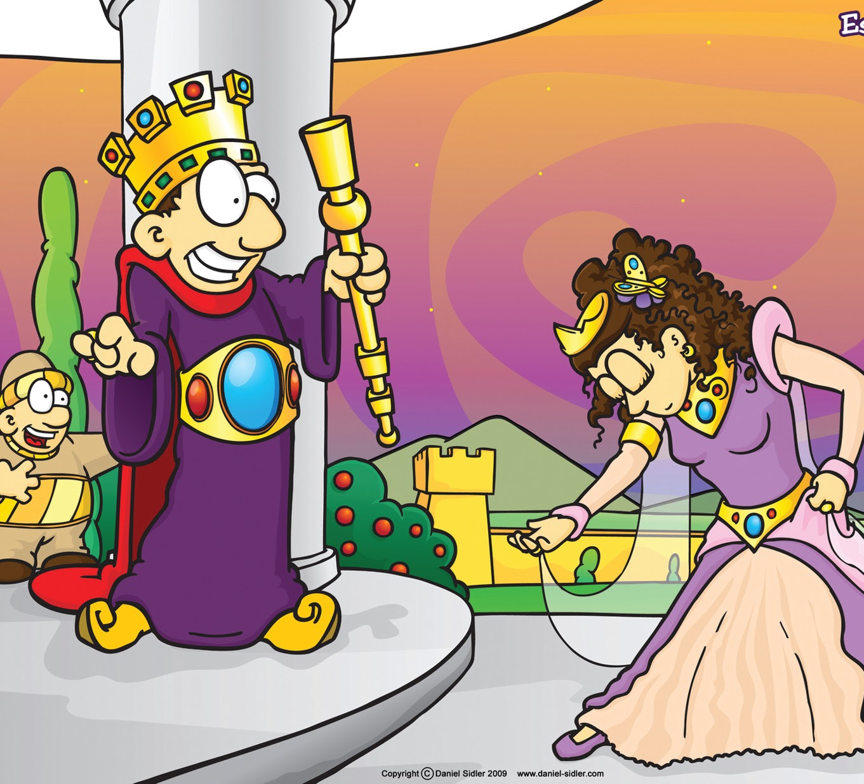
Z Hadasy Ester
Vychovával ju strýko Mordochaj - žid
Dostala perzské meno Ester – hviezda
Kráľovná Vaští sklamala kráľa perzskej ríše Ahasvéra (Xerxa I.)
Výber miss kráľovnej

Slide 3
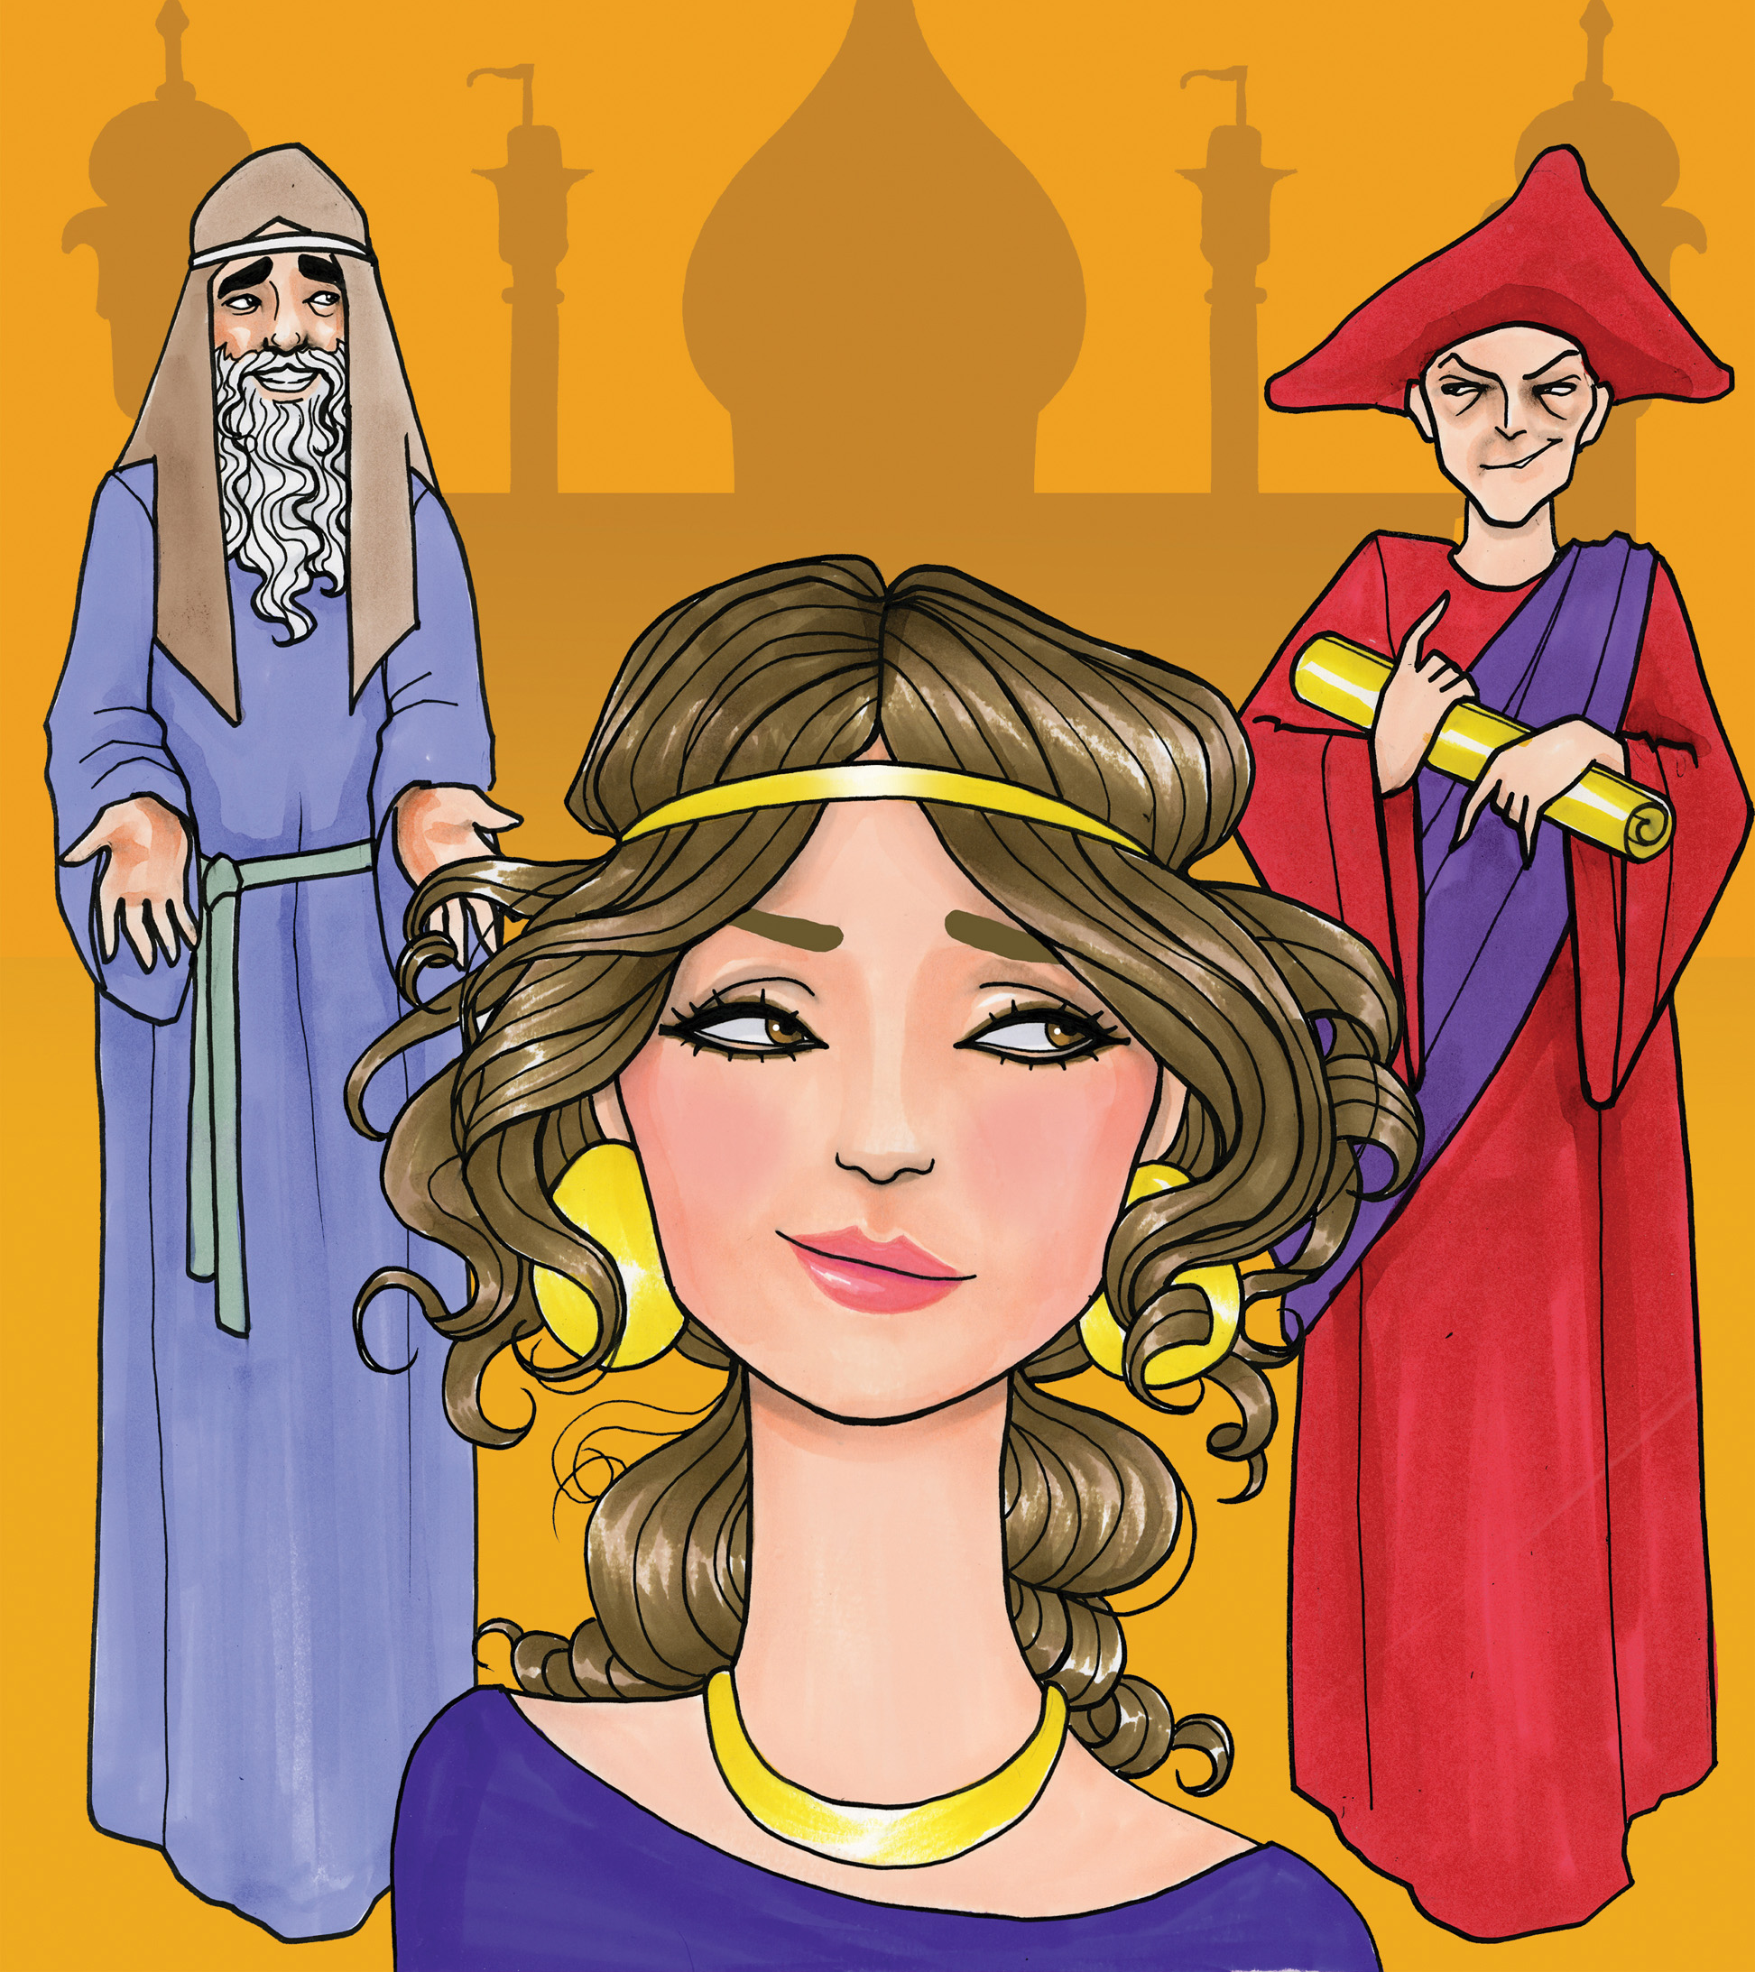
Antisemitizmus
Je to nepriateľstvo voči Židom
Rozlišujeme náboženský a rasový antisemitizmus
Náboženský je zameraný proti viere Židov a rasový proti židovskému národu
Nie je to novodobá záležitosť
Adolf Hitler – holokaust

Slide 4
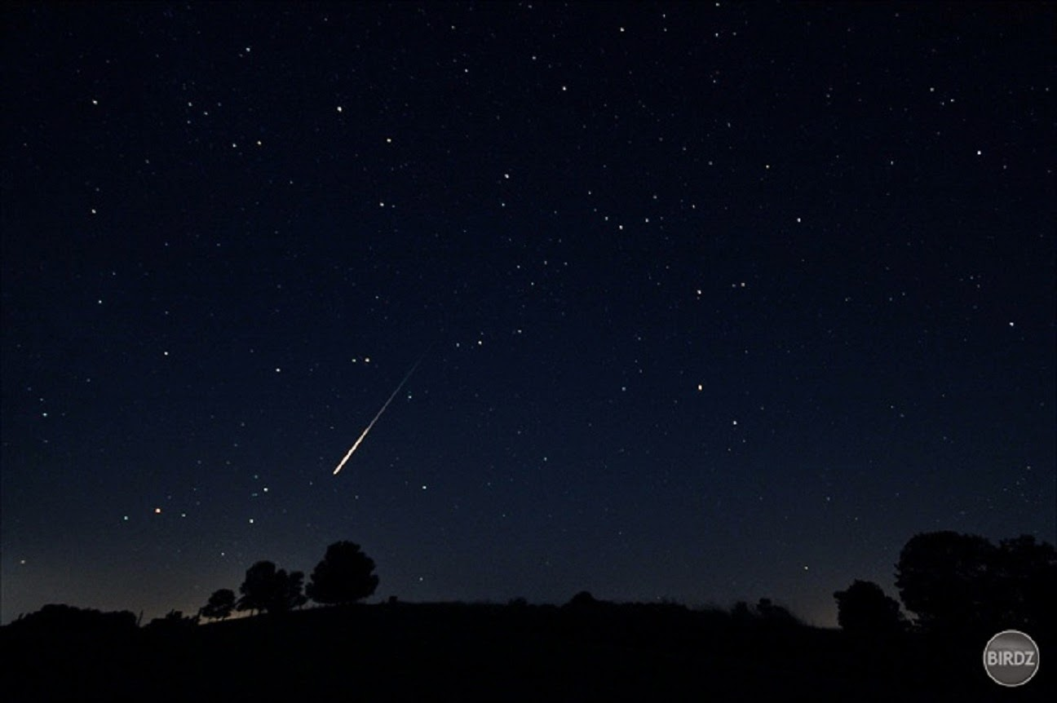
http://www.ceskatelevize.cz/ivysilani/10213603244-biblicka-patrani/309298380010009-kralovna-ester

Slide 5
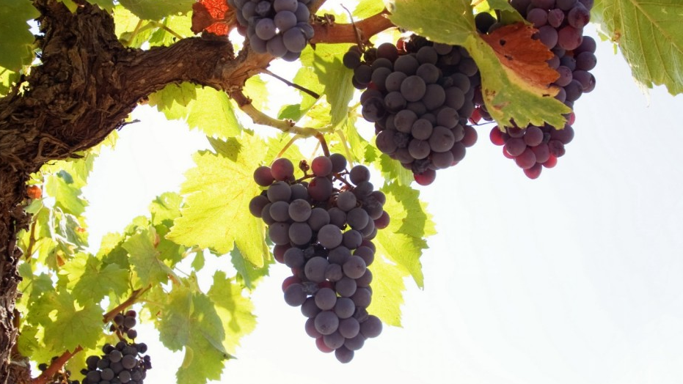
Mt 7, 17
Tak každý dobrý strom rodí dobré ovocie, ale planý strom rodí zlé ovocie.

